Slide 1
Государственное бюджетное дошкольное
образовательное учреждение
центр развития ребенка - детский сад № 48
Красносельского района Санкт-Петербурга
Международная программа
«Эко-Школы/ Зеленый флаг»
«Поможем Планете вместе!»

Slide 2
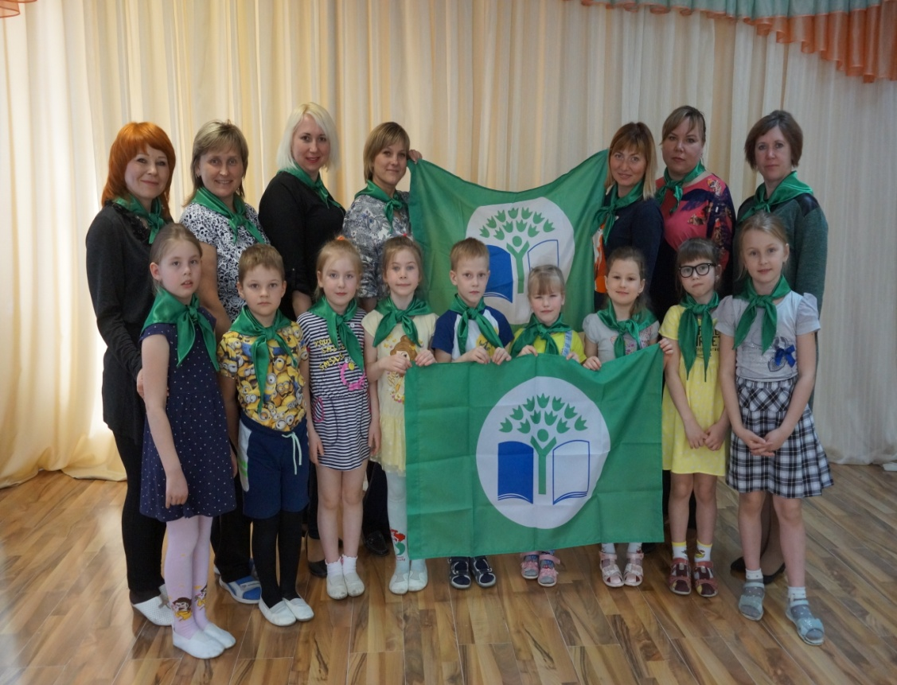
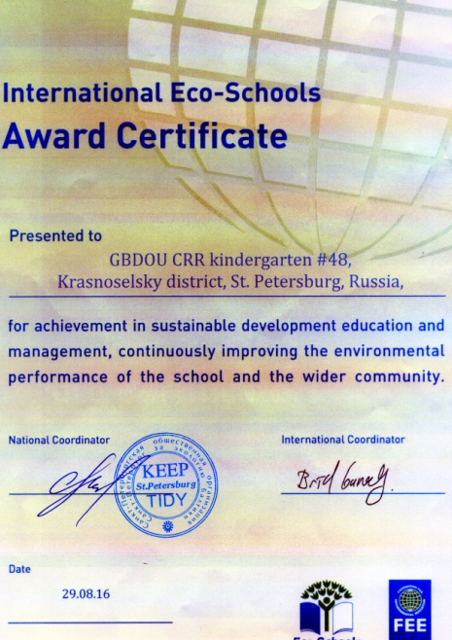
В Международной программе
«Эко-Школы/Зеленый флаг» наше учреждение с 2014 г. Два флага- это результат успешной работы коллектива педагогов воспитанников и родителей детского сада.
2016 г.
2015 г.

Slide 3
Создание экологического совета
Шаг 1
Шаг 1
Повестка дня: «Мусор – это серьезно!»
Экологический совет прошел в сентябре 2016 г. В него вошли наиболее активные педагоги, родители
и воспитанники старших групп детского сада.
В составе
15
человек:
Учитель-логопед – 1
Педагог- психолог – 1
Педагог-организатор – 1
Воспитатели – 2
Родители –3
Воспитанники– 9

Slide 4
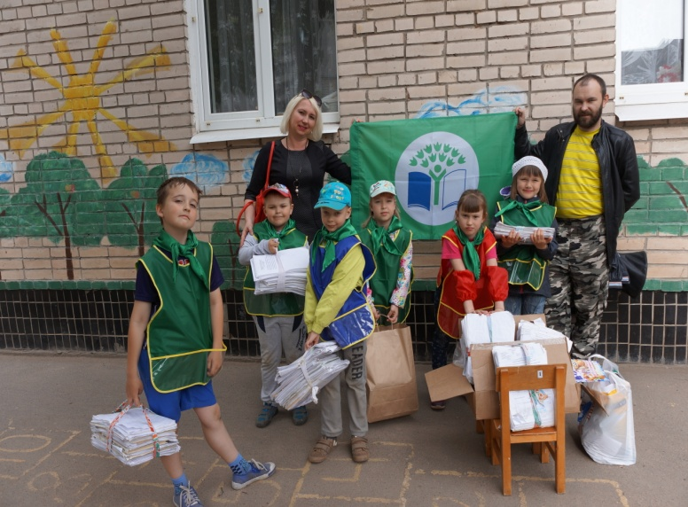
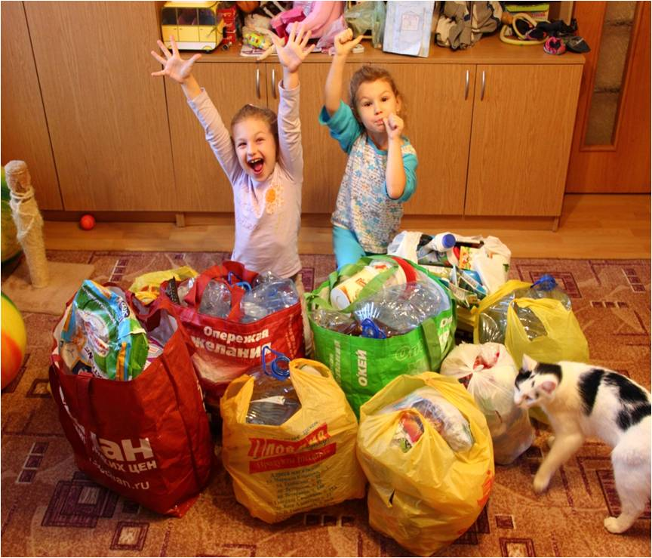
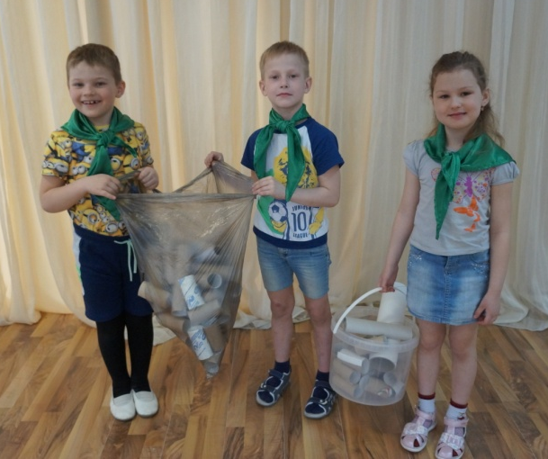
Исследование экологической ситуации
Шаг 2
Цель нашей исследовательской работы - узнать всё о способах утилизации мусора и научиться через практическую работу находить полезное применение бытовому мусору.
Узнали, что дома больше всего накапливаются: бумага, стекло, пластмасса и пищевые отходы. В детском саду в основном бумага, коробки, втулки от туалетной бумаги, тетропакеты от кефира, молока, сока.

Slide 5
Разработка плана действий
Шаг 2
«Береги свою планету, ведь другой такой же
«Береги свою планету, ведь другой такой же
«Сдай макулатуру- спаси дерево!»
«Кормушка своими руками»
«Пусть всегда будет чище»
«Елку живую сохраним»
«Бумажные города»
« День Земли»
«Модники и модницы»
(Дефиле из бросового материала)
« Происшествие в осеннем лесу»
«В гостях у Чистюли»
Акции
Развлечения
«Экоподелка»
« Веселый огород»
« Елочка, живи!»
«Экосемья»
«Береги свою планету, ведь другой такой же нету»
«Фантастический животный мир Вселенной»
«Картинка из мусорной корзинки»
Конкурсы
Выставки
«Экомобили»
«Зимние постройки»
«Подарок для Деда Мороза»
«Чудесные превращения»
«Космические фантазии»

Slide 6
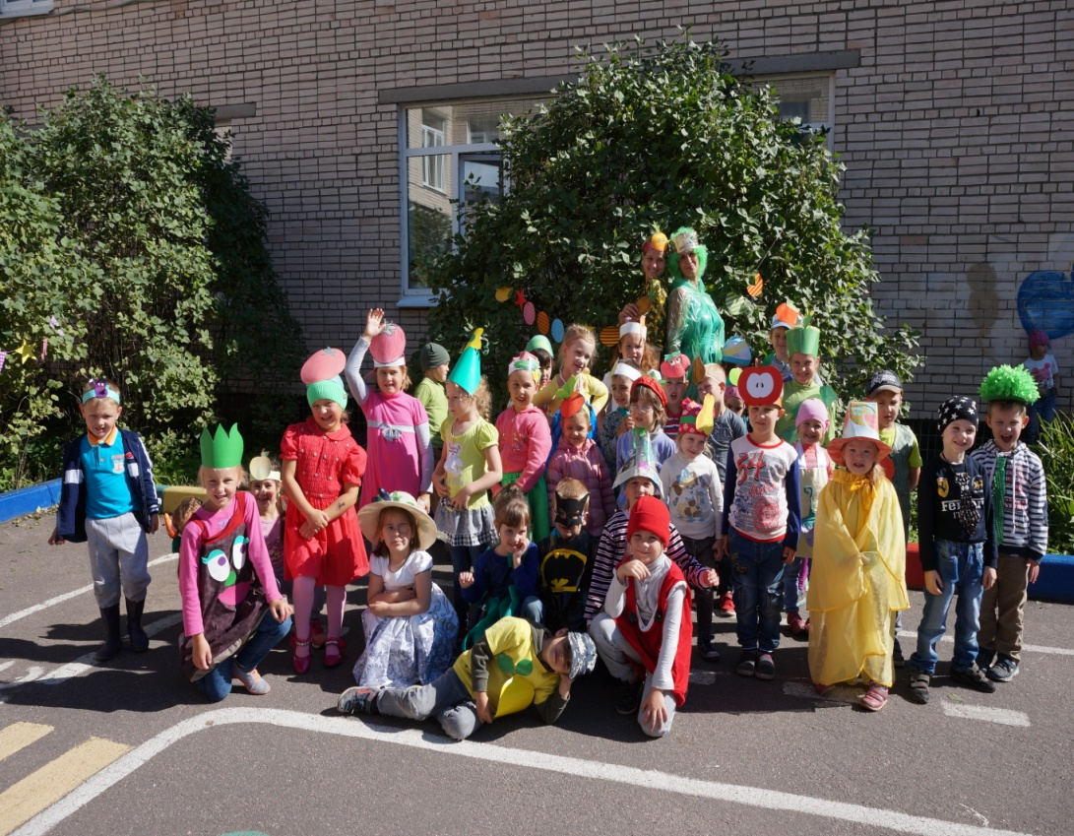
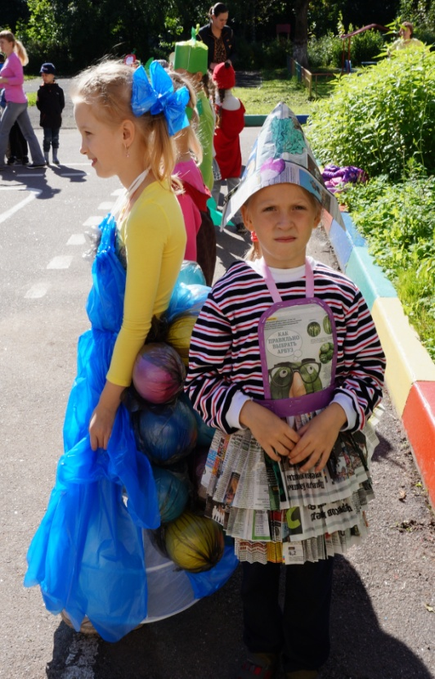
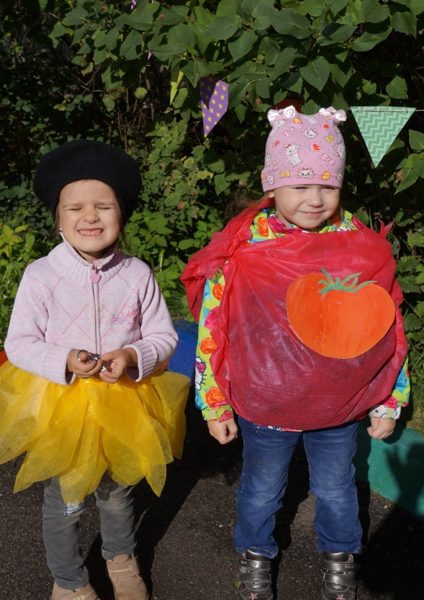
Развлечение «Модники и модницы»
Шаг 3
Детям и родителям понравилось создавать костюмы из бросового материала. Стараются придумывать им названия. Вот и это развлечение закончилось дефиле. 18 «Модников и модниц» были поощрены овациями зрителей и грамотами.

Slide 7
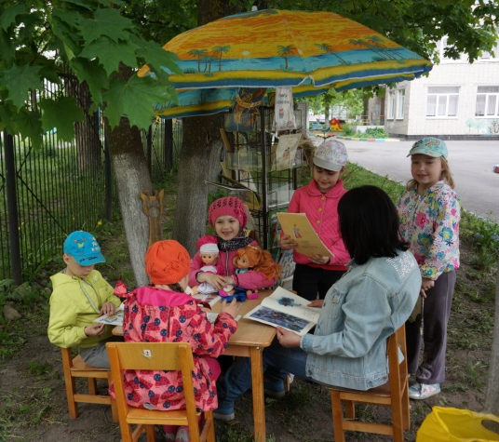
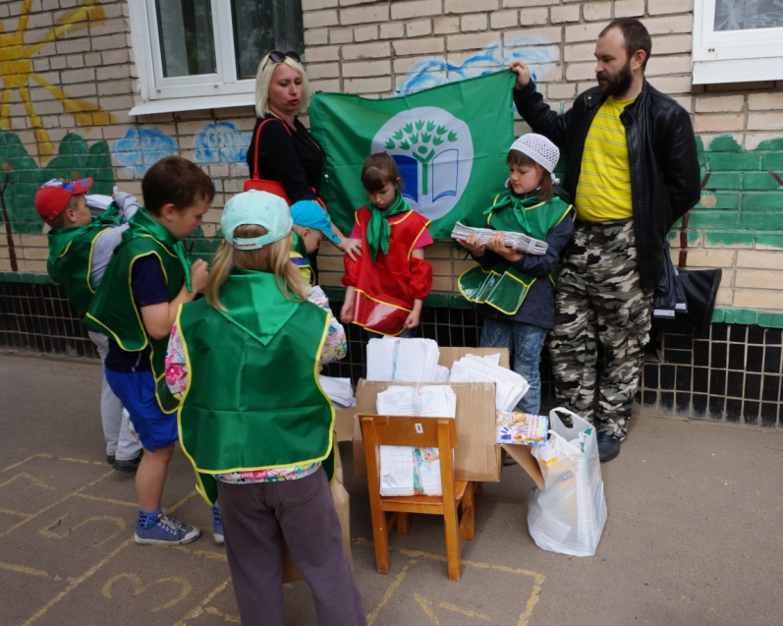
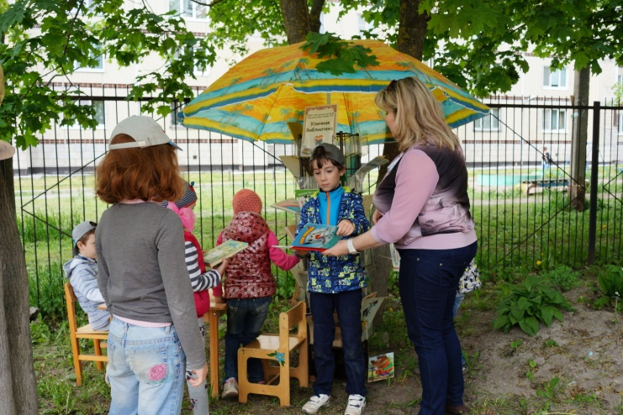
«Ригли» «Меньше мусора»
Шаг 3
Второй год наше учреждение участвует в проекте РИГЛИ «Меньше мусора». В 2015 году Силами детей, родителей и сотрудников детского сада была создана «Уличная библиотека». Приносили уже прочитанные и потрепавшиеся книги, журналы. Это позволило дать книгам вторую жизнь. Библиотека обрела более 80 читателей.

Slide 8
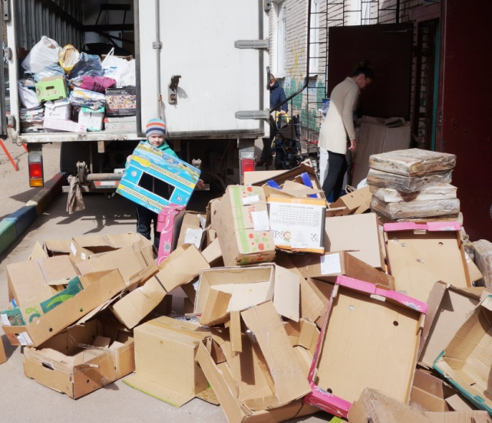
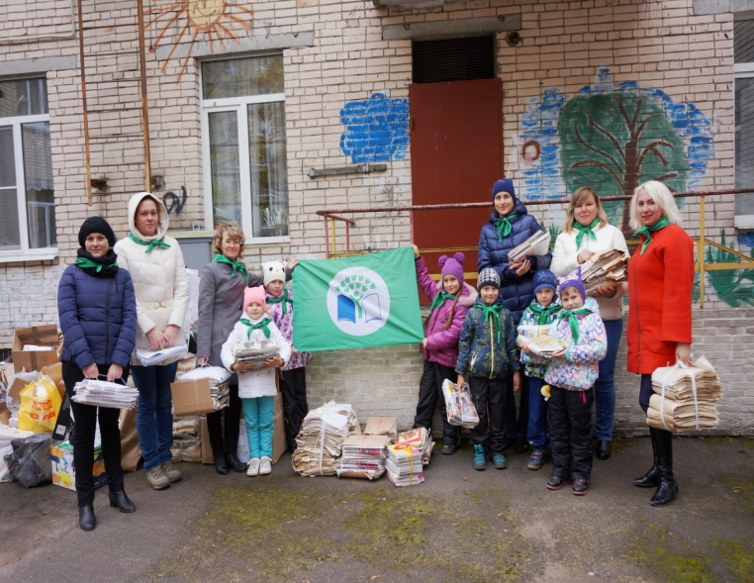
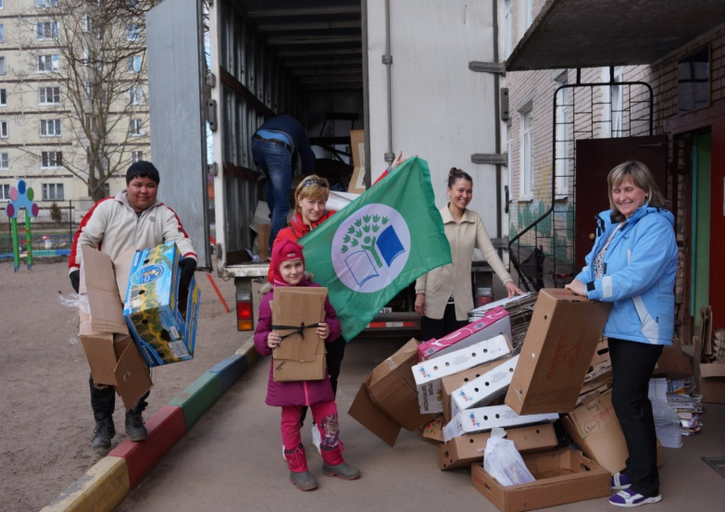
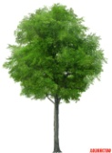
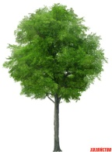
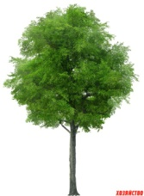
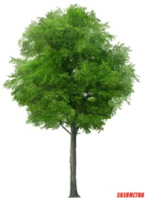
Акция «Бумажные города»
Шаг 3
«Спаси дерево - сдай макулатуру!»
В рамках проекта РИГЛИ «Меньше мусора» была организована акция по сбору макулатуры. Осенью 2016 года приняло участие около 180 человек, а весной 2017 года уже более 260.
Сентябрь 2016
Апрель 2017
Собрали 800 кг.
Собрали 1340 кг.
Спасли
21 дерево

Slide 9
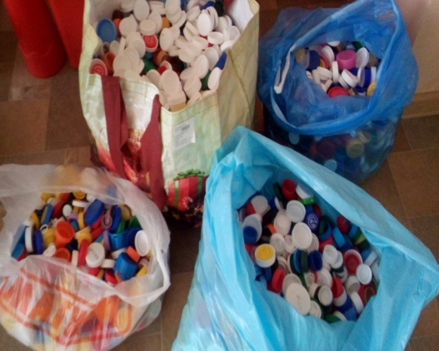
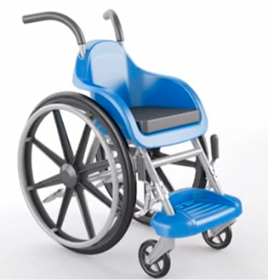
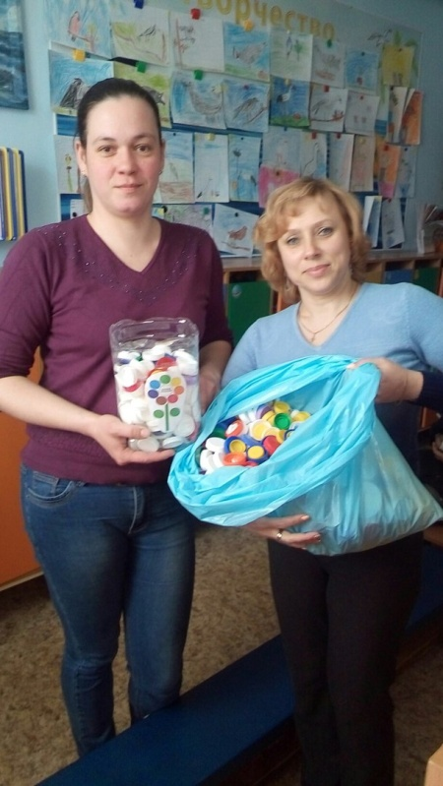
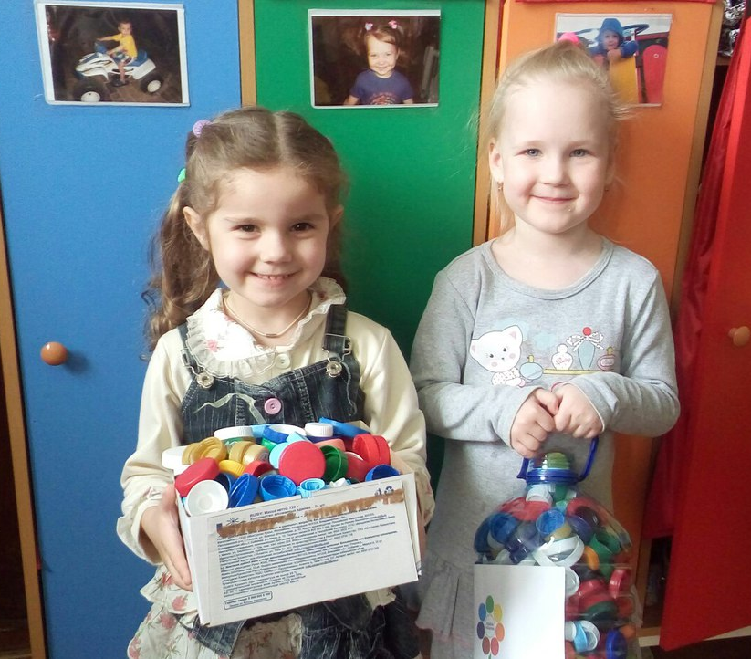
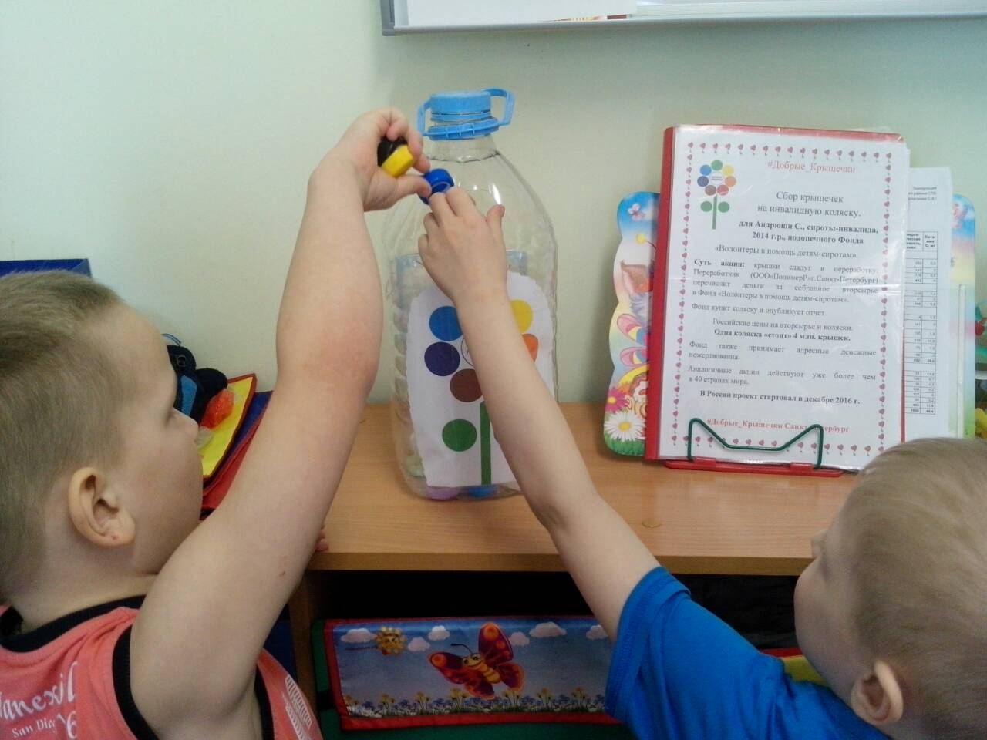
Акция «Добрые крышечки»
Шаг 3
Или как обычный мусор превращается в добрые дела
Такие акции действуют уже более чем в 40 странах мира. Сейчас она стартовала и в России. С 21 апреля 2017 года дети, родители и педагоги детского сада собирают «Добрые крышечки» на инвалидную коляску для Андрюши С. На 1 коляску требуется 4 млн. крышек. Все вместе мы поможем многим детям.
Собрали 40 кг.

Slide 10
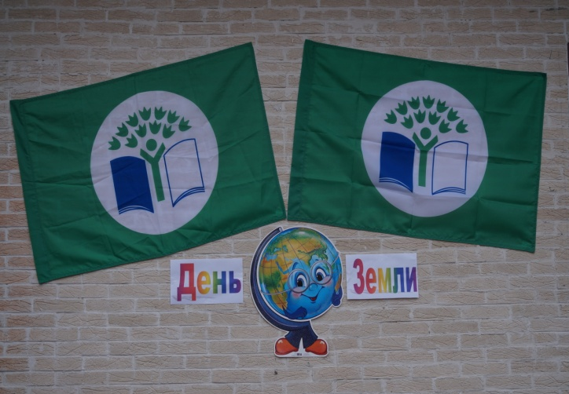
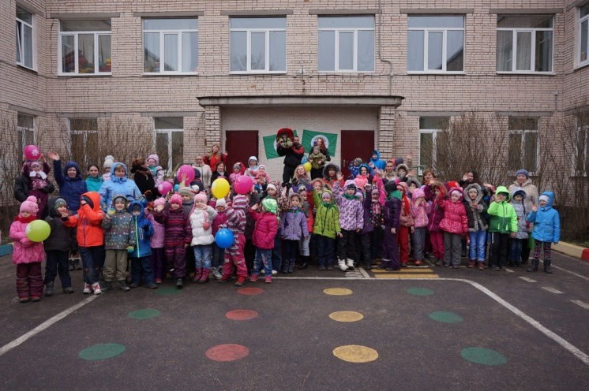
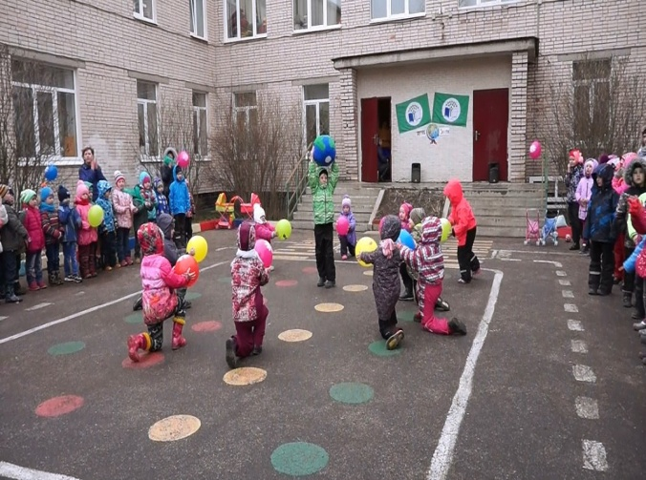
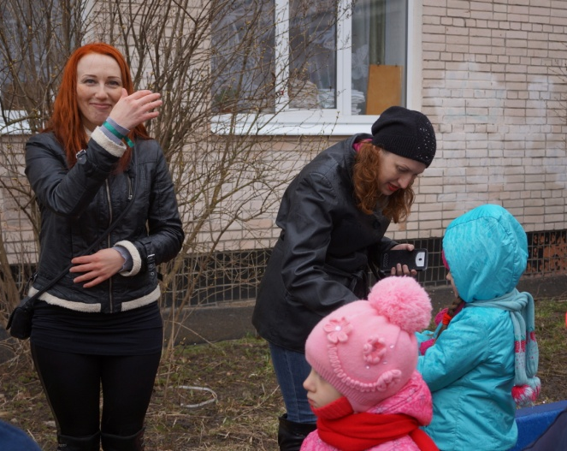
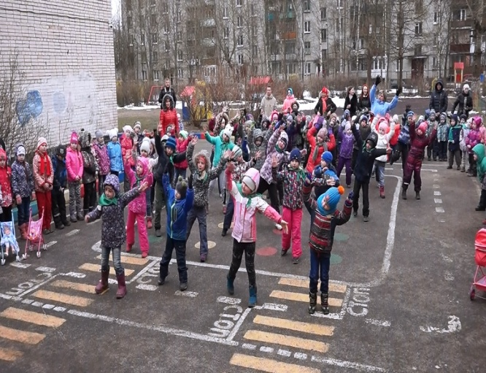
Акция «День Земли»
Шаг 3
«Не уроните Шарик- это же наш Дом!»
«День Земли» объединил на празднике более сотни человек. Дети читали стихи, пели песни, танцевали флешмоб. В конце акции воспитанники повязали взрослым зеленую ленточку - символ природы.

Slide 11
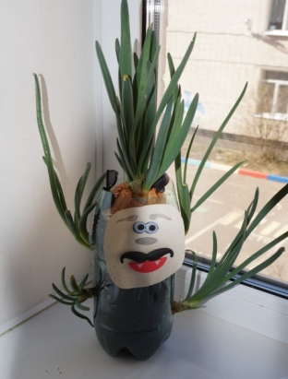
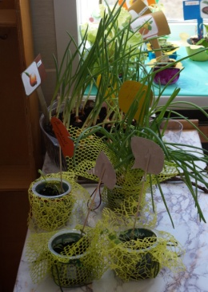
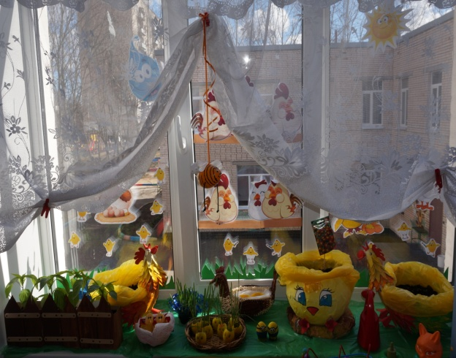
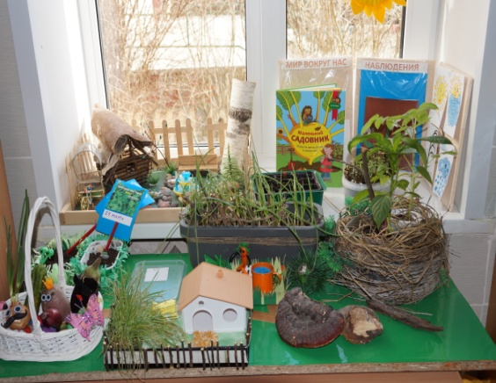
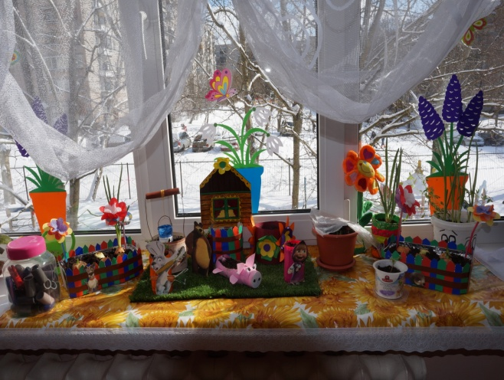
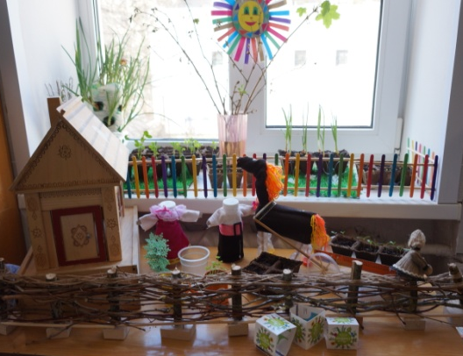
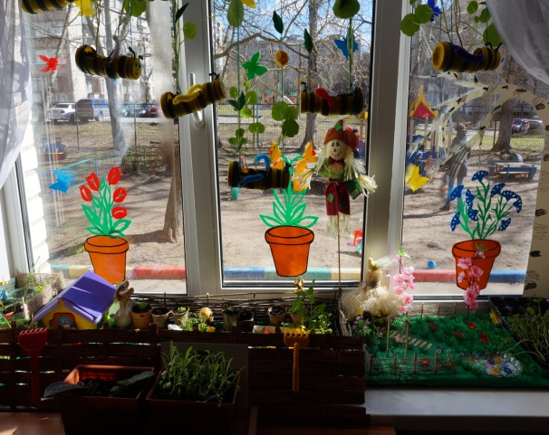
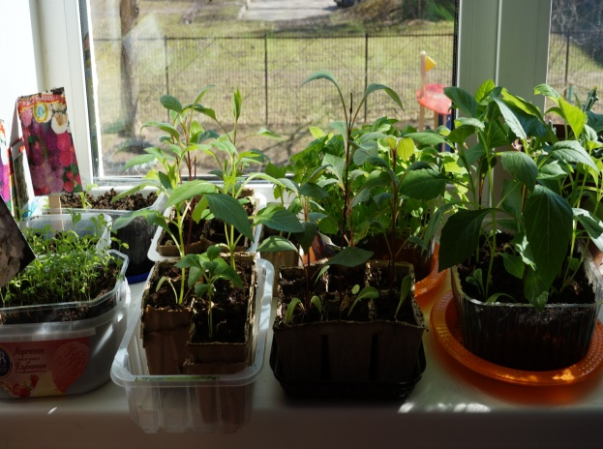
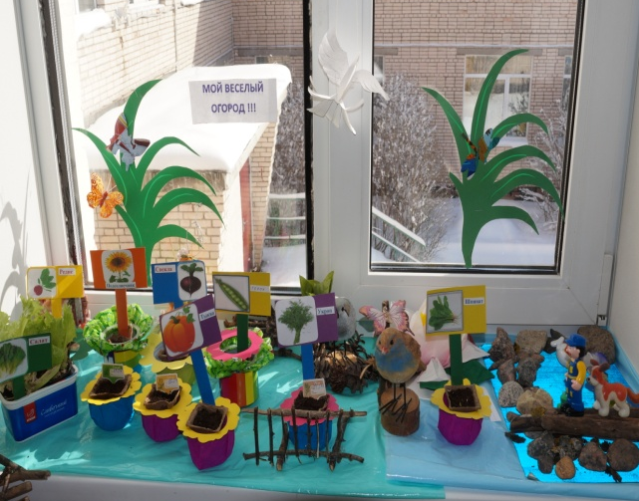
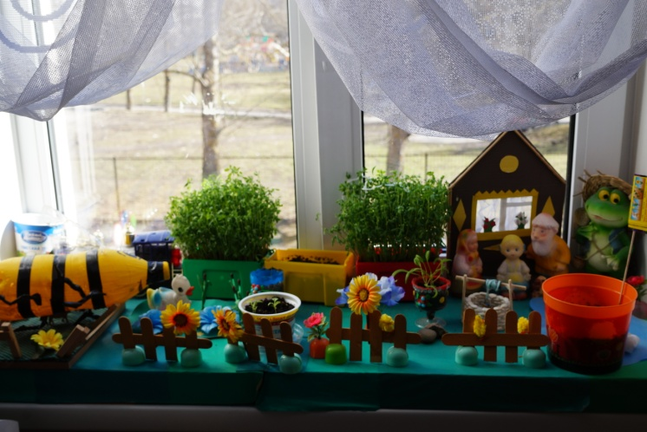
Конкурс «Веселый огород»
Шаг 3
Уже стало традицией организовывать в каждой группе «Огороды на подоконнике». Некоторые детали «огорода» были выполнены руками детей, родителей и педагогов с использованием предметов из бросового материала и ненужных вещей. «Огороды» действительно оказались «веселыми», радовали глаз своей практичностью и оригинальностью.

Slide 12
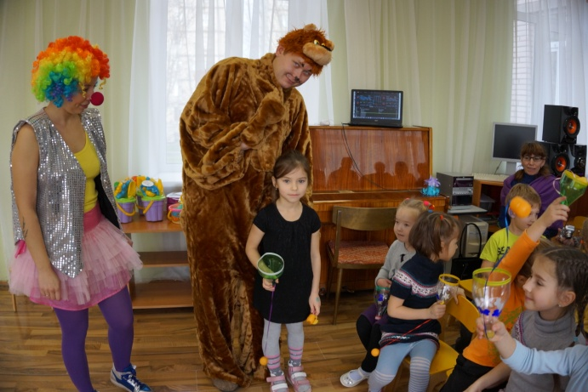
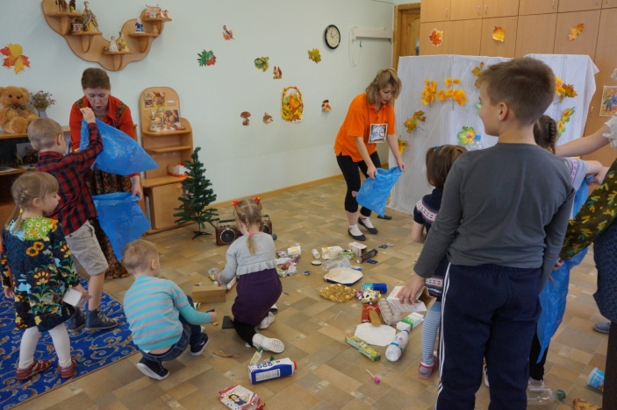
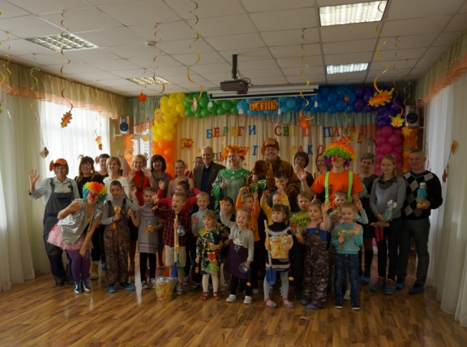
«В гостях у Чистюли»»
Шаг 3
Радостным и незабываемым событием стало проведение театрализованного экологического праздника «В гостях у Чистюли» для дошкольников детских садов г.Красное Село. Учреждение радушно приняло более 40 гостей. В роли артистов выступили педагоги, родители и дети нашего детского сада.

Slide 13
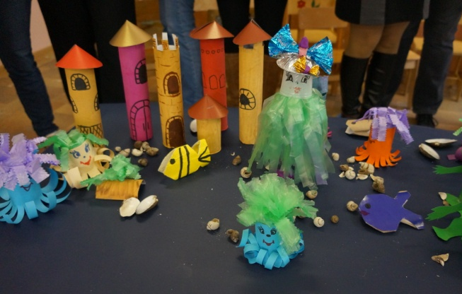
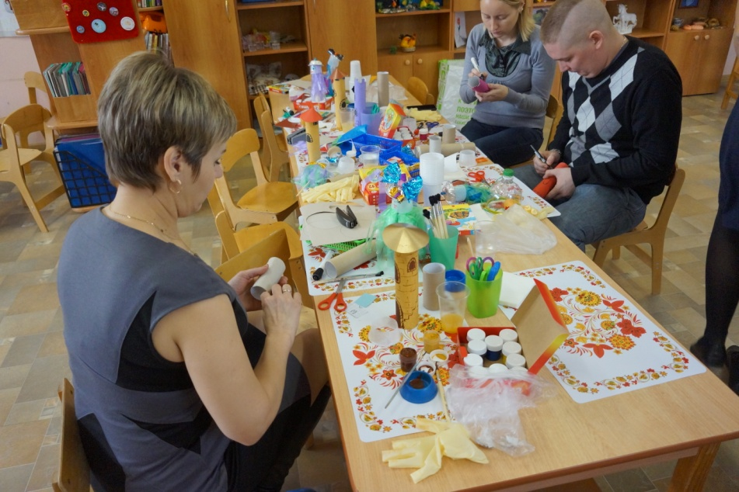
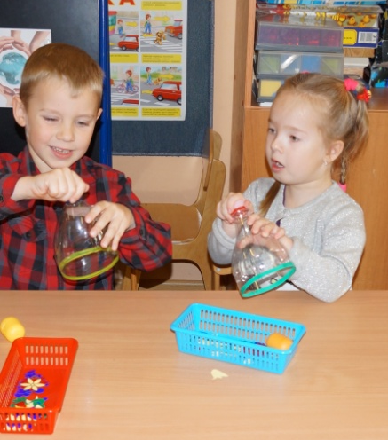
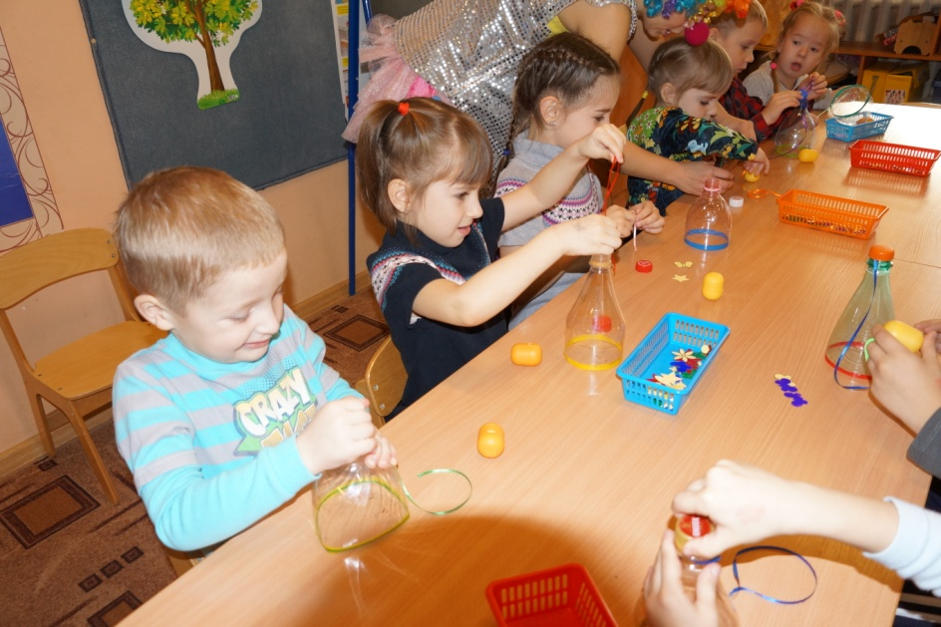
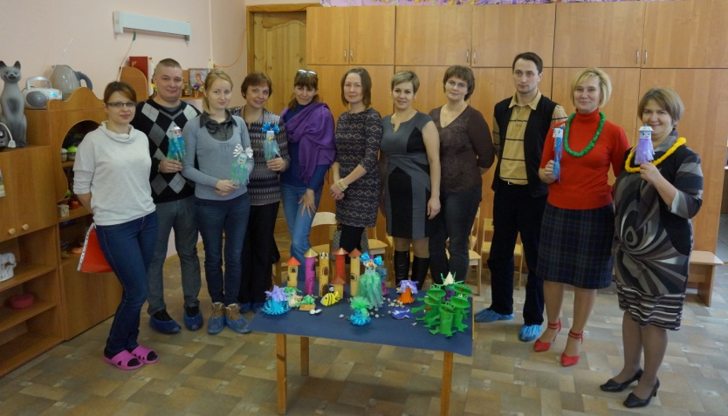
Мастер-класс»
Шаг 3
«Продли жизнь ненужным вещам»
Для детей и родителей были организованы мастер-классы по изготовлению поделок из бросового материала. В них приняли участие более 60 человек. Ребята научились делать игрушку-ловишку, а их родители создали панно «Подводное царство».

Slide 14
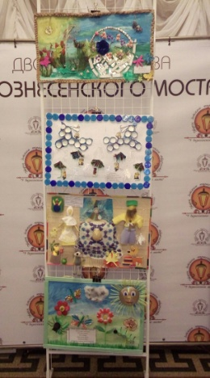
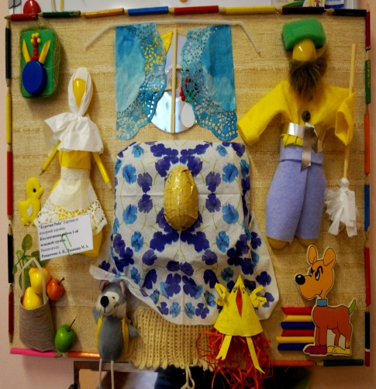
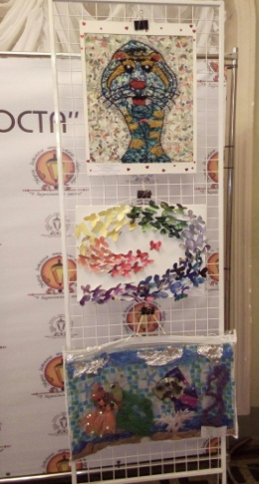
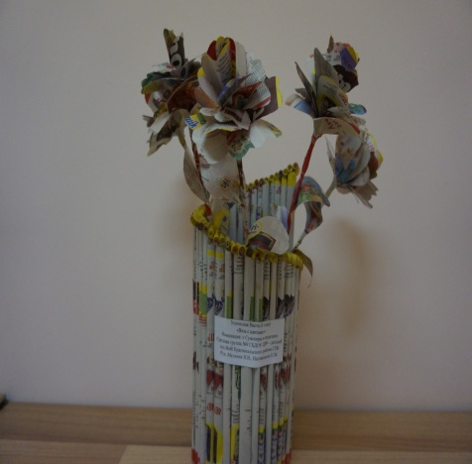
Мониторинг и оценка
Шаг 4
Контроль за выполнением плана действий осуществлялся Экологическим Советом ДОУ. Оценивалась активность, творческий подход, результативность, массовость каждой группы, семьи, в проводимых мероприятиях разного уровня. Авторы креативных творческих работ были награждены грамотами, дипломами и благодарностями.
Городской конкурс «Картинка из мусорной корзинки»

Slide 15
«Елочка, живи!»
Шаг 4
Ежегодно участвуем во Всероссийском конкурсе творческих работ из бросового материала «Елочка, живи!». Проводим акции с призывом: «Нашу елочку бери, а живую сохрани!». Елочки, сделанные своими руками дарим организациям.

Slide 16
Включение экологической тематики во все виды деятельности
Шаг 5
Образовательная деятельность
Игровая деятельность
Познавательно- исследовательская деятельность
Творческая деятельность
Двигательная деятельность
Коммуникативная деятельность

Slide 17
Предоставление информации и сотрудничества
Шаг 6
Педагоги нашего учреждения разработали и представили на аукционе инновационных продуктов на VВсероссийской научно-практической конференции игры для детей дошкольного возраста экологической направленности. Приняли участие в Межрегиональной выставке инновационных продуктов в образовании дошкольников «Экологический калейдоскоп-2017».

Slide 18
Предоставление информации и сотрудничества
Шаг 6
Информирование о проведенных мероприятиях, осуществлялось через местные СМИ и группу «ВКонтакте»
https://vk.com/topic 72232150_35223318
https://vk.com/dobrie_krishechki_spb

Slide 19
Предоставление информации и сотрудничества
Шаг 6
Участие в международной программе «Эко-школы/Зеленый флаг» способствует осуществлению сотрудничества и партнерских отношений нашего детского сада с другими дошкольными учреждениями на территории России (Приморский край г.Уссурийск; г.Зеленодольск ТР; г.Казань ТР; г.Брянск; г.Чапаевск Самарской области; г.Петрозаводск, г.Нижнекамск).
Постоянный обмен опытом позволяют нам объединить усилия в формировании начал экологической культуры дошкольников.

Slide 20
Формулировка и принятие Экологического кодекса
Шаг 7
Экологический совет принимал высказывания детей и педагогов. На их основе был сформулирован наш кодекс.
Кодекс
3.Если вещь ненужную нашли, Выбрасывать ты, не спеши –
Жизнь вторую ей дадим.
Во что – то новое превратим.
1. Планета наша уникальна
И не найти другой такой!
2. Давай же сбережем с тобой.
Все, чем богата так Земля:
Животный мир, леса, поля…
.
4. Пусть коробочка станет корабликом,
Фантик – бабочкой и тогда:
Мы поймем, как это важно,
Чтобы чистой Планета была!

